Slide 1
Презентацию подготовила: ученица МБОУ СОШ№6
8 «В» класса
Конунцева Татьяна г.Красный Сулин
Права и обязанности

Slide 2

Конститу́ция Росси́йской Федера́ции — высший нормативный правовой акт Российской Федерации. Принята народом Российской Федерации 12 декабря 1993 года. Но нынешняя Конституция отличается от всех российских конституций советского времени в первую очередь тем, что является основным законом самостоятельного, действительно суверенного государства. Как отмечается в преамбуле Конституции, ее принятие связано с возрождением суверенной государственности России и утверждением незыблемости ее демократической основы. Конституция обладает высшей юридической силой, закрепляющей основы конституционного строя России, государственное устройство, образование представительных, исполнительных, судебных органов власти и систему местного самоуправления, права и свободы человека и гражданина.

Slide 3
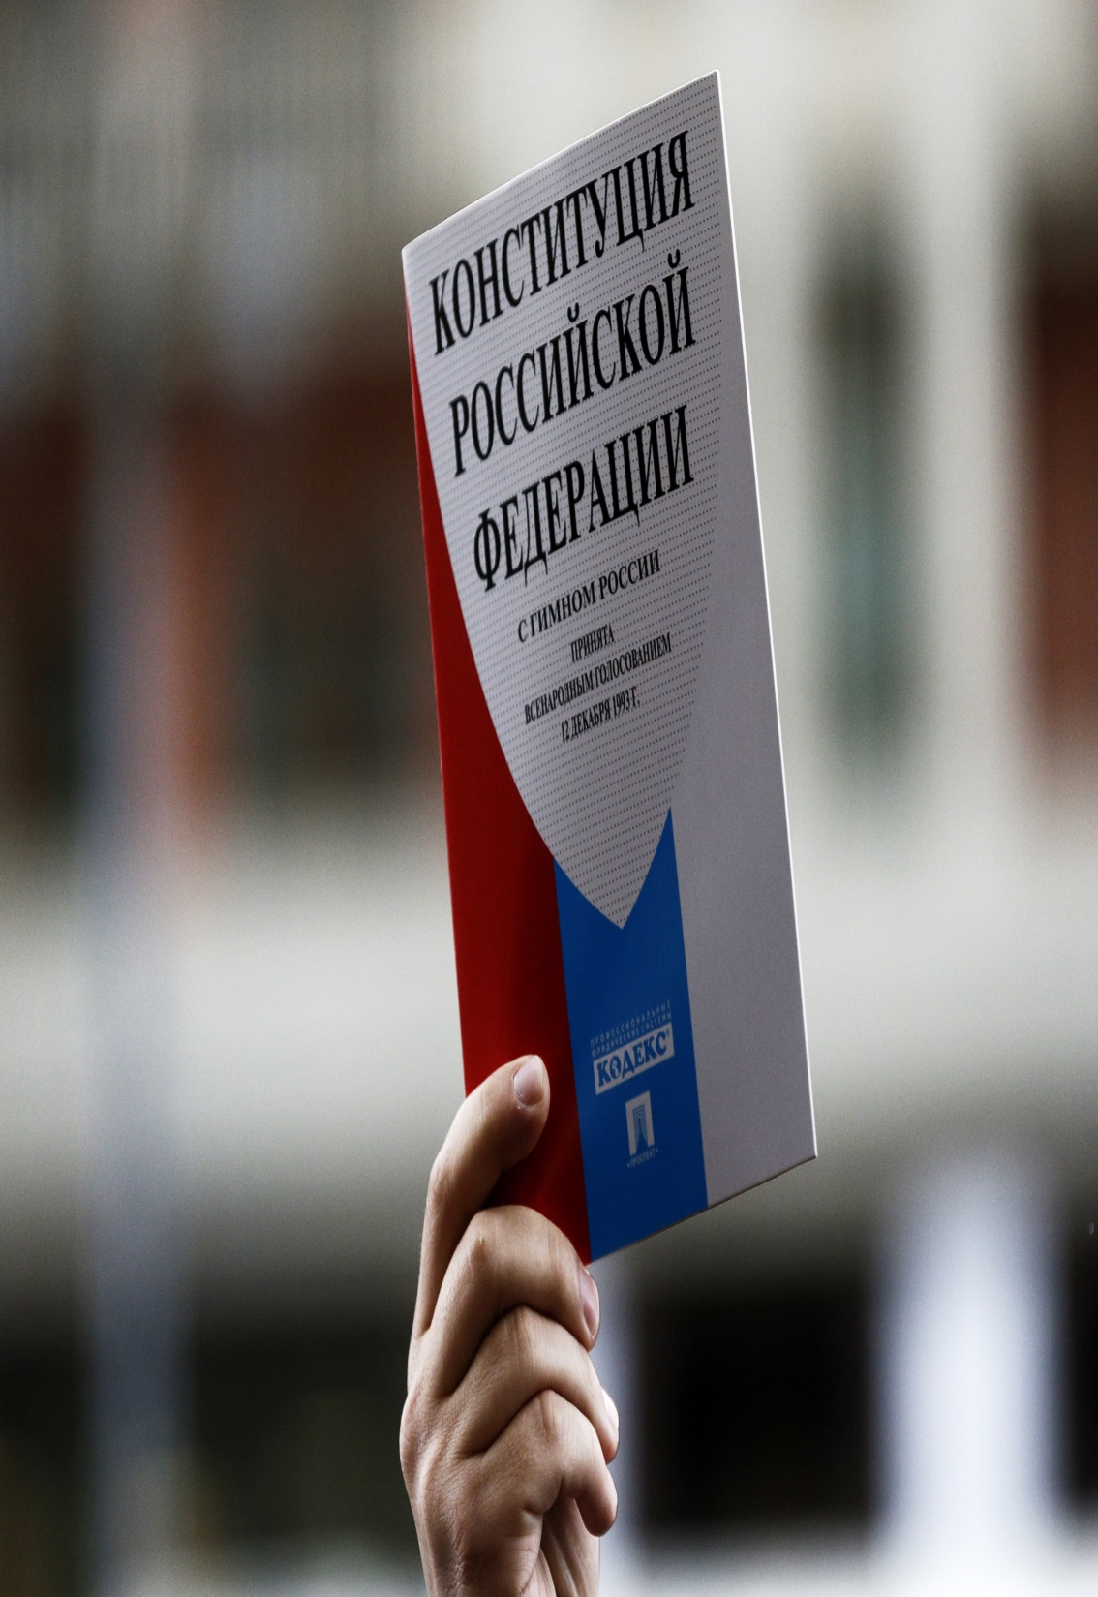
Классификация прав
По времени возникновения: первое поколение прав — это личные, гражданские права второе поколение прав — социальные, экономические, культурные. Они нашли отражение во Всеобщей декларации нрав человека и Международном пакте об экономических, социальных и культурных правах от 16 декабря 1966 г. третье поколение прав — формируется в современных условиях – защита личного статуса индивида, включённость его в жизнь общества. Это коллективные права, права солидарности — на мир, незагрязненную окружающую среду, всеобщую безопасность и др. Коллективные права не должны ущемлять или ограничивать права каждого в отдельности.

Slide 4
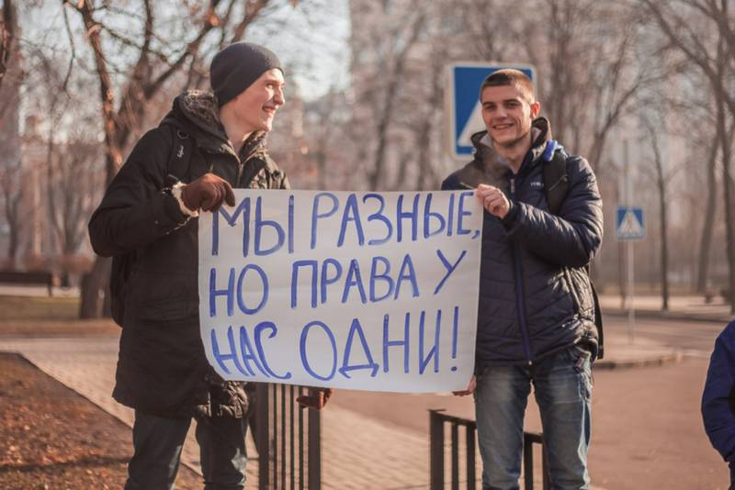

Slide 5

Личные права
право на жизнь (ст. 20)
право на достоинство (ст. 21, ч. 1)
право на безопасность (ст. 21, ч. 2)
право на свободу и личную неприкосновенность (ст. 22)
право на неприкосновенность частной жизни, личную и семейную тайну, защиту своей чести и доброго имени (ст. 23)
право на тайну переписки, телефонных переговоров, почтовых, телеграфных и иных сообщений (ст. 23, ч. 2)
право на ознакомление с документами и материалами, непосредственно затрагивающие его права и свободы (ст. 24, ч. 2) право на неприкосновенность жилища (ст. 25)
право на определение и указание своей национальной принадлежности (ст. 26, ч. 1)
право на пользование родным языком (ст. 26, ч. 2)
право свободно передвигаться, выбирать место пребывания и жительства (ст. 27, ч. 1)
право свободно выезжать за пределы РФ и беспрепятственно возвращаться (ст. 27, ч. 2)
свобода совести и вероисповедания (ст. 28)
свобода мысли и слова (ст. 29, ч. 1)
право на информацию (ст. 29, ч. 4)

Slide 6

Политические права
право на информацию (ст. 29)
право на объединение, свобода союзов, партий (ст. 30)
право на собрания, митинги, демонстрации, шествия, пикетирования (ст. 31)
право на участие в управлении делами государства (ст. 32, ч. 1)
право избирать и быть избранным (ст. 32, ч. 2) право обращений в государственные органы (ст. 33)

Slide 7

Экономические права
права свобода предпринимательской деятельности (ст. 34) право на частную собственность (ст. 35, 36)
право наследования (ст. 35, ч. 4)

Slide 8
Социальные права
свобода труда, право на труд в нормальных условиях (ст. 37)
право на защиту от безработицы (ст. 37) право на отдых (ст. 37) право на материнство, детство и отцовство (ст. 38)
право на социальное обеспечение (ст. 39) право на охрану здоровья и медицинскую помощь (ст. 41)
право на благоприятную окружающую среду (ст. 42)
право на образование (ст. 43)

Slide 9
Культурные права
права свобода творчества и преподавания (ст. 44, ч. 1)
право на участие в культурной жизни; на пользование культурными учреждениями (ст. 44, ч. 2) доступ к культурным ценностям (ст. 44, ч. 2)

Slide 10
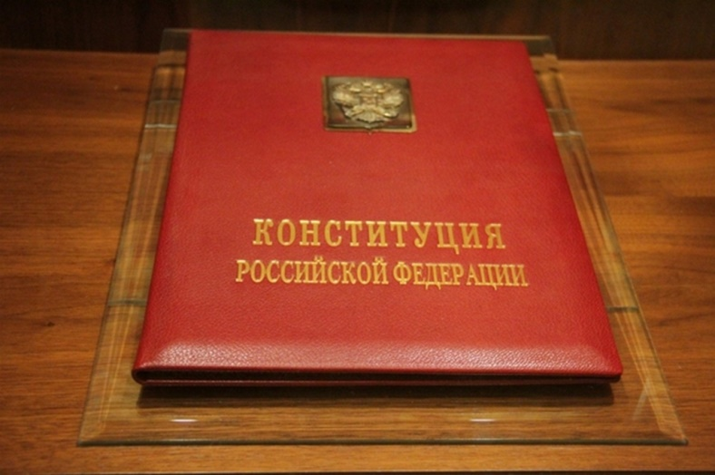
Интересный факт
В России существует специальный экземпляр Конституции РФ, кладя руку на который новый президент страны приносит присягу народу. Эта версия главного закона выполнена из натуральной красной кожи варана, на обложке присутствует накладной серебряный герб России и тисненая золотом надпись «Конституция Российской Федерации». Он хранится в Кремле, в местной библиотеке и используется только во время инаугурации президента

Slide 11
Таким образом, Конституция Р. Ф. гарантирует права и свободы человеку и гражданину. Государство обеспечивает гарантии соблюдения данных прав. Однако широк и круг обязанностей людей перед государством, которое вправе потребовать исполнение данных обязанностей каждым гражданином РФ.

